Slide 1
Association des étudiant.e.s en droit
Depuis 1968

Slide 2
Déroulement de la séance
Informations générales
Présentation de chaque branche de 1ère année
Questions?
Installation de l’imprimante et du VPN
Mot de la Fin
Pôle soutien aux étudiants

Slide 3
Informations générales mais importantes !
CC – janvier
Concerne le droit pénal, le droit constitutionnel et le droit civil
La note du CC compte 1/3 de votre note finale si elle est supérieure à votre note d’examen finale.
Sessions d’examens – mai/juin et août/septembre
Conditions de réussite : minimum 24 points sur 36, équivalent de 4.00 de moyenne
Conditions pour refaire l’année : minimum 18 points sur 36, équivalent de 3.00
Tentatives – 3 en tout
Seules les notes de 5 ou plus seront validées immédiatement
Crédits – il suffit d’avoir la moyenne pour avoir tous les crédits (60 crédits en 1ère)
Pôle soutien aux étudiants

Slide 4
Droit pénal général
Matériaux nécessaires :
Code Pénal, Code de procédure pénale, les textes légaux distribués par le prof (TL)
Les Canevas CA 1 à 5. Faire son propre canevas est fortement conseillé
Conseils pour ce cours:
Aller au cours et aux séances de travail
Préparer les cas pratiques, lire les DB, compléter canevas grâce aux DB, fiche par article
S’accrocher !
Salle des assistants:
Jeanne SCHROETER, Mardi 14h15-16h15, 3036
Alexia BLANCHET, Mercredi 14h-16h, 3032
Anne-Sophie DARIER, Jeudi 09h-11h, 3026
Paride DESTEFANI, Jeudi 14h-16h, 3055
Pôle soutien aux étudiants

Slide 5
Droit constitutionnel
Matériaux nécessaires :
Les Grands Bleus (surtout Tome I)
Constitution
Recueil de jurisprudence et de lois
Powerpoints
Conseils pour ce cours:
Faire un résumé du livre en y intégrant les notes de cours
Lire le Grand Bleu pour savoir s’y repérer ⟶ QCM
Lire la jurisprudence et l’annoter ⟶ cas pratiques
Salle des assistants:
Tatiana PAVLIUCENCO Bureau 5031, Mardi 14h15-16h
Rahma BENDRISS Bureau 5040, Mercredi 14h15 – 16h
Morgane VENTURA Bureau 5057, Jeudi 8h15-10h
Pôle soutien aux étudiants

Slide 6
Droit des personnes physiques et de la famille
Matériaux nécessaires :
Annoter les slides OU constituer son propre canevas
Doctrine conseillée : Guillod
Code Civil ET lois nécessaires (cf. liste distribuée au début de l’année)
Conseils pour ce cours :
Revoir les affirmations faites en cours/anciens QCM sur le site de l’AED
Méthode de travail régulière
Constituer votre propre canevas
Salle des assistants :
Sur Zoom : cf. page moodle du cours
Pôle soutien aux étudiants

Slide 7
Introduction générale au droit
Matériaux nécessaires :
Annoter les slides
Une feuille A4 recto verso pour l’examen
Conseils pour ce cours :
Revoir les affirmations faites en cours/anciens QCM sur le site de l’aed
Bien maîtriser les articles du CC étudiés en cours
Participer aux exercices de raisonnement et rédaction juridiques
Salle des assistants :
Simon Junod : par mail uniquement : Simon.Junod@unige.ch
Pôle soutien aux étudiants

Slide 8
Fondements romains du droit privé
Nouvelle enseignante : Doris Forster
Matériaux nécessaires :
Dunand/Schmidlin/Winiger, Droit privé romain I et II, 2eme édition, 2012, Genève.
Examen :
Examen portera sur ce qui a été traité en cours ex cathedra (cours enregistré qui peut être retrouvé sur mediaserver).
Modalités d’examen non précisées pour l’instant (open book? type? durée?).
Conseils pour ce cours:
Lire les chapitres correspondant à ce qui est traité en cours.
Jusqu’à présent : deux méthodes d’apprentissage.
Pour bien se préparer : refaire les anciens examen sur le site de l’AED.
Heures de réception des assistants : uniquement par téléphone ou sur zoom, en adressant une demande de rendez vous par courriel aux assistants.
Amélie Dubout (amelie.dubout@unige.ch) le mardi de 10h à 11h
Caroline Duret (caroline.duret@unige.ch) le mardi de 15h à 16h
Arnaud Parreaux (arnaud.parreaux@unige.ch) le mercredi de 8h à 9h
Pôle soutien aux étudiants

Slide 9
Histoire du droit
Éventuel changement de professeur au deuxième semestre.
Matériaux nécessaires :
Plan de cours
Textes à commenter
Cartes
Conseils pour ce cours:
Annoter le plan de cours.
Analyser les textes selon les trois critères : identification, objet, portée.
Rattacher chaque carte à une partie du plan de cours.
Session de juin ou session d’août ?
Salle des assistants:
Marine Girardin - M5027 - email: Marine.Girardin@etu.unige.ch
ou directement auprès du professeur - email: Alessandro.Campanelli@etu.unige.ch
Pôle soutien aux étudiants

Slide 10
Questions?
Pôle soutien aux étudiants

Slide 11
Installation de l’imprimante et du VPN
Site de l’université :
https://unige.ch
Lien pour installer l’imprimante:
https://catalogue-si.unige.ch/uniflow
Lien pour installer le VPN:
https://catalogue-si.unige.ch/vpn
Pôle soutien aux étudiants

Slide 12
Informations supplémentaires
Conseillères aux études
Mme Bita Bertossa
Numéro de téléphone : +41 22 37 98607
Salle : MAIL 3005
Mme Caterina Gidari Wassmer
Numéro de téléphone : +41 22 37 98563
Salle : MAIL 3003
Secrétariat des étudiants :
Numéro de téléphone : +41 (0)22 379 84 20
Matin : lundi, mercredi, jeudi, vendredi de 9h à 12h / mardi de 10h à 12h
Après-midi : du lundi au vendredi de 14h à 16h
Salles : M3093
les lundis, mercredis, jeudis de 10h à 12h30
Permanences de l’AED : chaque mardi de 12h à 14h dans M4020
Pôle soutien aux étudiants

Slide 13
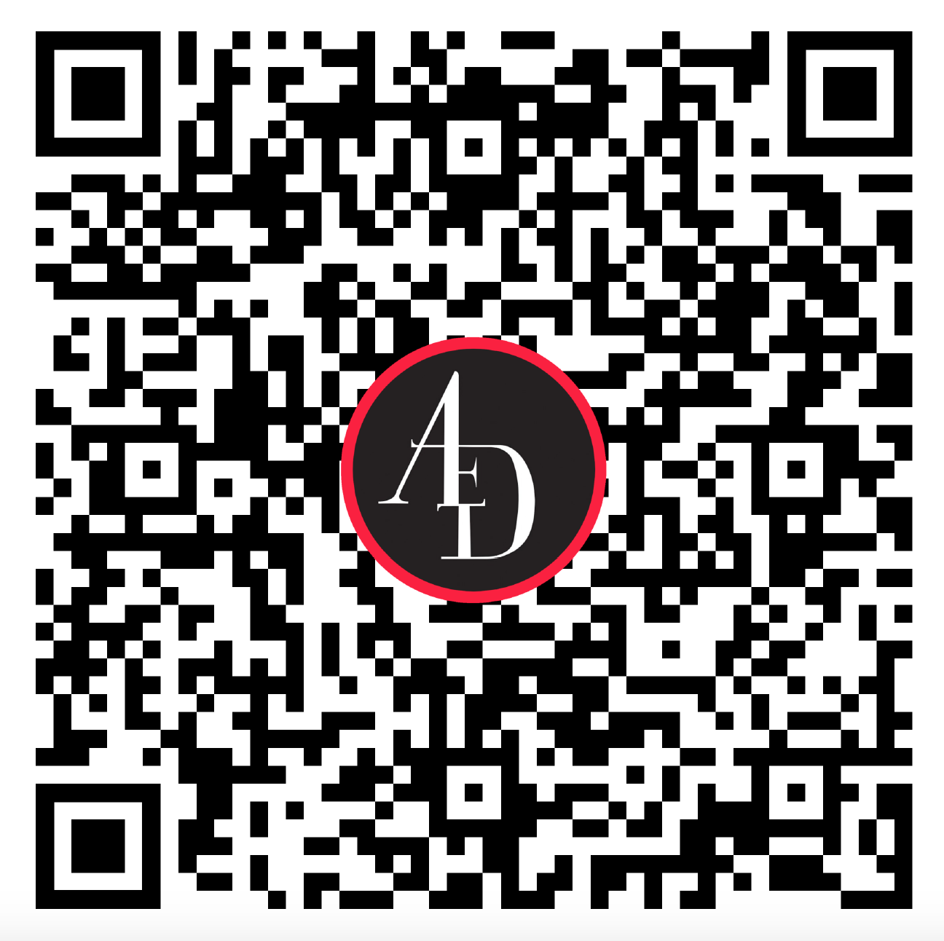
Tremplin des 1ères
Pôle soutien aux étudiants

Slide 14
Mot de la fin
Le travail régulier paie toujours !
N’hésite pas à nous demander de l’aide (Permanences de l’AED : chaque mardi de 12h à 14h dans M4020)
Bonne chance !
Pôle soutien aux étudiants

Slide 15
Bonne chance pour la suite!
@aedunige
AEDGeneve

